Slide 1
魔王揪揪 king chuchu
江幸達 林家寧

Slide 2
目前預計進度
 12/3 ~ 12/4 設計UI
 12/5 ~ 12/8 設計模組、設計資料庫 SCHEMA
 12/8 ~ 12/15 實作UI、實作登入模組
 建立資料庫、實作後端

Slide 3
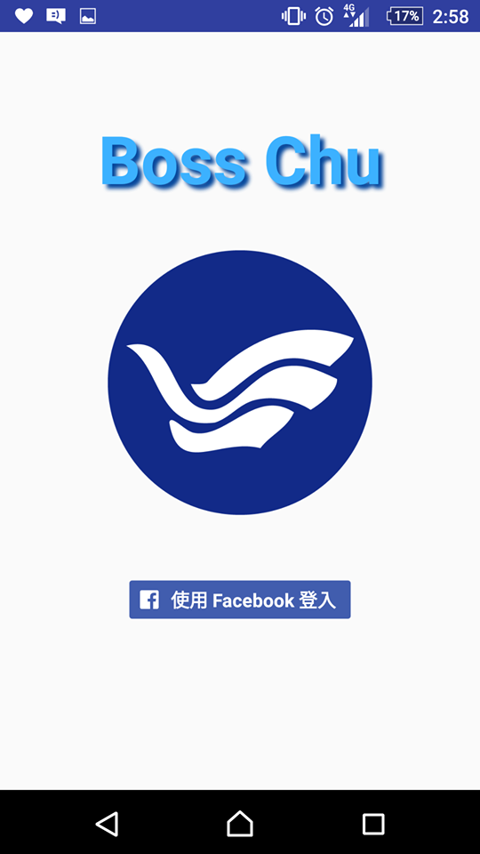
User Interface 雛形
登入畫面 →
使用Facebook登入

Slide 4
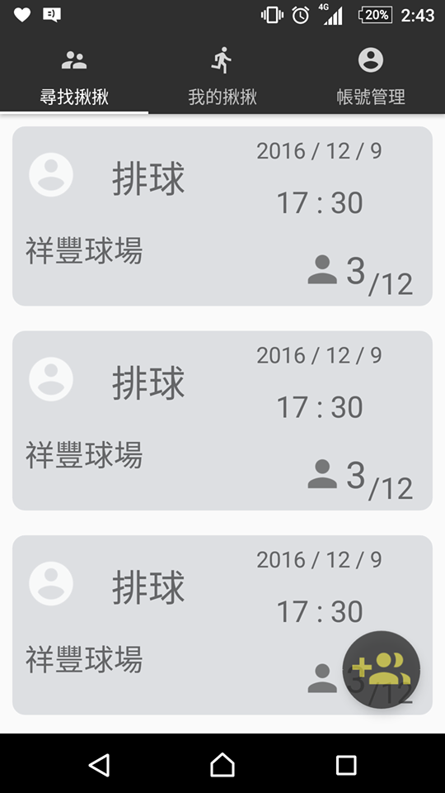
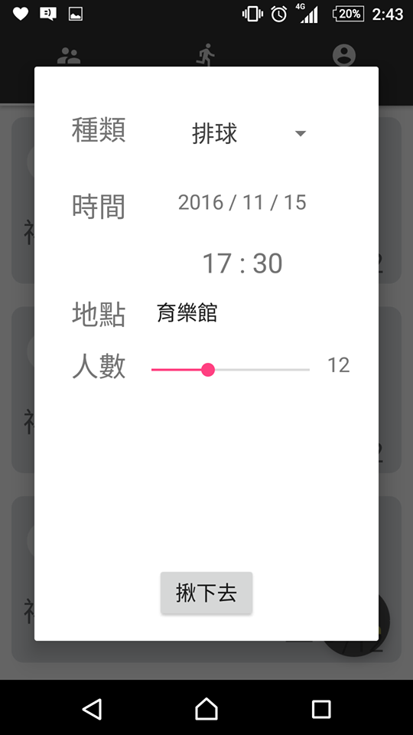
← 揪揪首頁
查看揪團
新增揪團
篩選揪團
新增畫面 →
輸入資訊
新增揪團

Slide 5
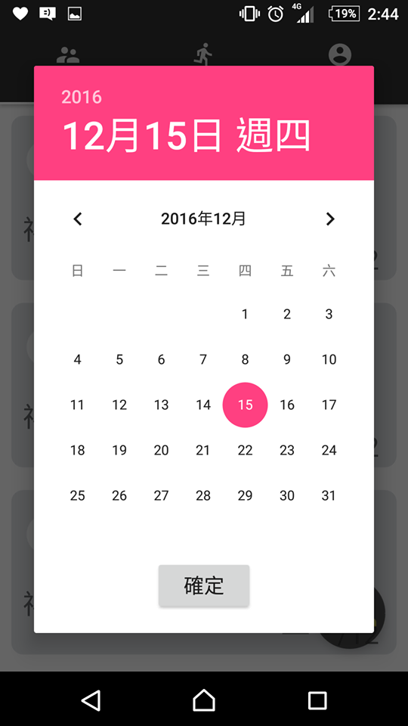
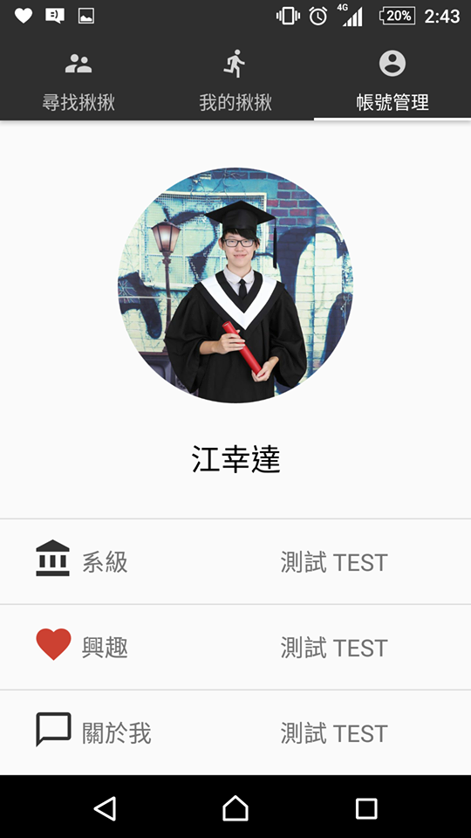
← 設定資訊
設定揪團
時間、地點
種類、人數
帳號管理 →
管理公開資訊

Slide 6
資料庫SCHEMA設計
CREATE TABLE ACCOUNT(
userID VARCHAR2(10) PRIMARY KEY,
name VARCHAR2(20),
department VARCHAR(30),
grade NUMBER(2),
class VARCHAR2(2),
hobby VARCHAR2(30),
about VARCHAR2(50)
)

Slide 7
資料庫SCHEMA設計
CREATE TABLE GROUP(
groupID VARCHAR2(10) PRIMARY KEY,
promoterID VARCHAR2(10) NOT NULL,
type VARCHAR2(8),
time DATE DEFAULT(sysdate),
place VARCHAR2(20),
maxNumber NUMBER(2)
)

Slide 8
資料庫SCHEMA設計
CREATE TABLE PARTICIPATE(
groupID VARCHAR2(10) PRIMARY KEY,
accountID VARCHAR2(10) NOT NULL,
)

